Slide 1
Tópicos Principais

Slide 2
O que relembrar
Binários
Decimais
Hexadecimais
Conversões
Operações com Binários

Slide 3
Sistema de Numeração Posicional Ponderado
Os dígitos recebem um peso proporcional à posição no número.
Forma geral:
$D_{m}$ $D_{−1}$ $D_{−2}$ … $D_{0}$
↔
$D_{m}$ x ${\text{Base}}^{m}$+${ D}_{m−1}$ x ${\text{Base}}^{m−1}$+ ... + $D_{0}$ x ${\text{Base}}^{0}$
Ou
V=S*B^P

Slide 4
Decimal (dígitos 0-9)
Ex: Número ${123}_{(10)}$ ou 123
Decomposição:
${123}_{(10)}$= 100 + 20 + 3
100 = uma centena = 1 x ${\text{10}}^{2}$
20 = duas dezenas = 2 x ${\text{10}}^{1}$
3 = três unidades = 3 x ${\text{10}}^{0}$
Decimal = base 10

Slide 5
Decimal (dígitos 0-9)
Ex: Número ${4785}_{(10)}$ou 4785
Decomposição:
${4785}_{(10)}$= 4000 + 700 + 80 + 5
4000 = quatro milhares = 4 x ${\text{10}}^{3}$
700 = sete centenas = 7 x ${\text{10}}^{2}$
80 = oito dezenas = 8 x ${\text{10}}^{1}$
5 = cinco unidades = 5 x ${\text{10}}^{0}$

Slide 6
Binária (dígitos 0 e 1)
Ex: Número ${1001}_{(2)}$
Decomposição:
${1001}_{(2)}$= 1x$2^{3}$+ 0x$2^{2}$ + 0x$2^{1}$ + 1x$2^{0}$ ${1001}_{(2)}$= $9_{(10)}$
Binária = base 2

Slide 7
Binária (dígitos 0 e 1)
Ex: Número ${100110}_{(2)}$
Decomposição:
${100110}_{(2)}$= 1 x $2^{5}$+ 0 x $2^{4}$ + 0 x $2^{3}$ + 1 x $2^{2}$+ 1 x $2^{1}$ + 0 x $2^{0}$
${100110}_{(2)}$= ${38}_{(10)}$
Binária = base 2

Slide 8
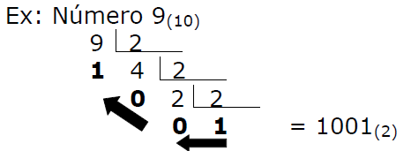
Conversão Decimal-Binária
Realizar divisões sucessivas por dois. Os valores dos restos das divisões lidos ao contrário fornecem o número desejado.

Slide 9
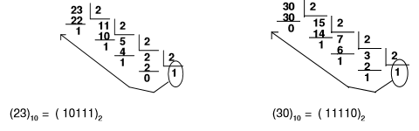
CONVERSÃO DE BASES DECIMAL PARA BINÁRIO

Slide 10
Convertendo Sistemas Numéricos
É possível realizar conversões utilizando-se de métodos de soma dos bits utilizáveis:
103
(64)(32) (16) (8) (4) (2) (1)
1 1 0 0 1 1 1
64+32
96+4
100+2
102+1 = 103

Slide 11
Convertendo Sistemas Numéricos
É possível realizar conversões utilizando-se de métodos de soma dos bits utilizáveis:
2177
1 0 0 0 1 0 0 0 0 0 0 1
(2048)(1024)(512)(256)(128)(64)(32)(16) (8)(4)(2)(1)
2048+128
2176+1 = 2177

Slide 12
Convertendo Sistemas Numéricos
É possível realizar conversões utilizando-se de métodos de substituição
1 1 0 0 1 1 1
(64)(32) (16) (8) (4) (2) (1)
64+32+ 0 + 0 + 4 + 2 + 1 = 103
1 0 0 0 1 0 0 0 0 0 0 1
(2048)(1024)(512)(256)(128)(64)(32)(16) (8)(4)(2)(1)
2048 + 0 + 0 + 0 + 128 + 0 + 0 + 0 + 0+0+ 0+1=2177
2¹² 2⁸ 2⁰

Slide 13
Conversão Decimal-Binária
Procurar na tabela o primeiro expoente menor do que o número a converter. A seguir subtrair o número a converter do valor resultante deste expoente. Realizar esta operação sucessivamente até determinar quais os expoentes de base dois a serem utilizados para formarem o número.

Slide 14
Conversão Decimal-Binária
Ex: ${473}_{(10)}$
$2^{8}$ = 256, 473 – 256 = 217 = 1
$2^{7}$ = 128, 217 – 128 = 89 = 1
$2^{6}$ = 64, 89 – 64 = 25 = 1
25 < 32 = 0
$2^{4}$ = 16, 25 – 16 = 9 = 1
$2^{3}$ = 8, 9 – 8 = 1
1 < 4 = 0
1 < 2 = 0
$2^{0}$ = 1, = 1
${473}_{(10)}$ = ${111011001}_{(2)}$

Slide 15
Conversão Binária-Decimal
Utilizar um somatório de multiplicações sucessivas pela potência de dois equivalente à posição do dígito no número.
Ex: Número: ${1 0 0 1}_{(2)}$
x x x x
$2^{3}$ $2^{2}$ $2^{1}$ $2^{0}$ = $9_{(10)}$

Slide 16
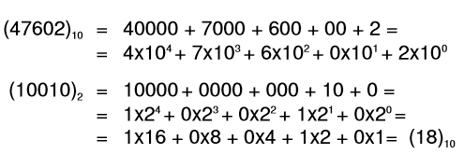
CONVERSÃO DE BASES BINÁRIO PARA DECIMAL

Slide 17
SEMPRE BUSCAMOS O VALOR MAIOR QUE O NÚMERO MAIS PRÓXIMO.
COMO É MAIOR, NÃO SOMA, INICIA-SE COM 0.
EX: 51₍₁₀₎
NESTE CASO O 64 É O NÚMERO MAIS PRÓXIMO MAIOR, ENTÃO 0 NA COLUNA DO 2⁶
32 É MENOR que 51 , nesse caso vai 1
16 + 32 = 48, CONTINUA MENOR que 51 ENTÃO SOMA (COLOCA 1).
8 + 48 = 56, NÃO SOMA, POIS 56 É MAIOR QUE 51 (COLOCA 0).
4 + 48 = 52, TAMBÉM NÃO SOMA, POIS 52 TAMBÉM É MAIOR QUE 51 (COLOCA 0).
2 + 48 = 50, COMO 50 É MENOR SOMA (COLOCA 1).
1 + 48 = 49, COMO 49 É MENOR (COLOCA 1).
51₍₁₀₎ ₌ 0110011₍₂₎ OU SIMPLESMENTE 110011₍₂₎
64 | 32 | 16 | 8 | 4 | 2 | 1
2⁶ | 2⁵ | 2⁴ | 2³ | 2² | 2¹ | 2⁰
0 | 1 | 1 | 0 | 0 | 1 | 1

Slide 18
NO CASO CONTRÁRIO SE TEMOS O VALOR BINÁRIO MAS QUEREMOS SABER O VALOR EM DECIMAL.
EX: 1100110₍₂₎
SIMPLESMENTE SOMAMOS ONDE POSSUI 1 NA COLUNA E IGNORAMOS ONDE POSSUI 0.
SOMA-SE: 64 + 32 + 4 + 2 = 102₍₁₀₎
LOGO, 1100110₍₂₎ = 102₍₁₀₎
1024 | 512 | 256 | 128 | 64 | 32 | 16 | 8 | 4 | 2 | 1
2¹⁰ | 2⁹ | 2⁸ | 2⁷ | 2⁶ | 2⁵ | 2⁴ | 2³ | 2² | 2¹ | 2⁰
 |  |  |  | 1 | 1 | 0 | 0 | 1 | 1 | 0

Slide 19
Soma
Soma de dois números em base 2
Regra de Adição
0 + 0 = 0
0 + 1 = 1
1 + 0 = 1
1 + 1 = 0 e vai 1 = ${10}_{(2)}$

Slide 20
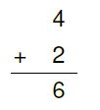
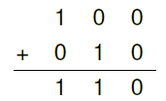

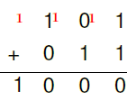
Soma - Exemplo
Decimal Binário

Slide 21
Subtração
Subtração de dois números em base 2
Regras de subtração
0 - 0 = 0
0 - 1 = 1 (empresta 2)
1 - 0 = 1
1 - 1 = 0

Slide 22
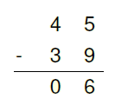
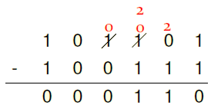
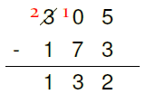
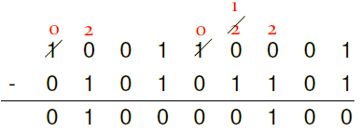
Subtração - Exemplo
Decimal Binário

Slide 23
Portas Lógicas
Quais são
Tabela verdade
Construção
Resultados
Símbolos

Slide 24
Tópicos genéricos
Processador
Memórias
Disco Rígido
Interfaces
Periféricos
Fonte
Gabinete
Monitor
BIOS
Conceitos:
Armazenamento
Memória
CPU
Barramento
Interface

Slide 25
Dar atenção
Processador e seus componentes
Assunto Relacionado (Threads)
Memória
Acesso a informação em HDs e SSd´s
Placa mãe e principais componentes
Slots de Expansão – Pci Express

Slide 26

O quê, e como
Revise os tópicos principais
Não precisa decorar
Atentar aos tópicos principais

Slide 27
Boa sorte

